Slide 1
Минно-взрывная опасность

Slide 2
Что же такое мина?
Мина – это боеприпас, предназначенный
для поражения живой силы и техники противника, а также для разрушения дорог и различных зданий, сооружений

Slide 3
МИНЫ
Неуправляемые мины
Управляемые мины
взрываются автоматически от воздействия объекта поражения на приводное устройство и взрыватель (предварительно мина должна быть поставлена в «боевое» положение)
или минные поля взрываются с командного пункта по проводам, радио или в заданное время с помощью механических приспособлений.

Slide 4
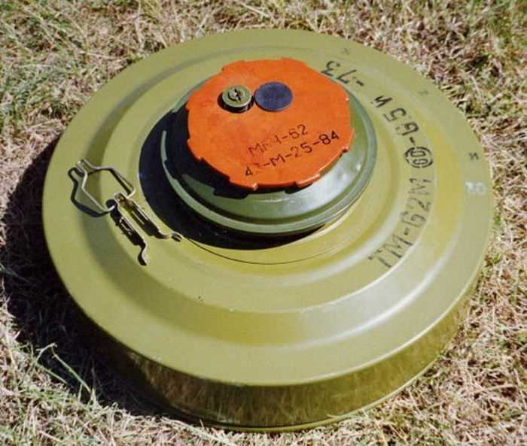
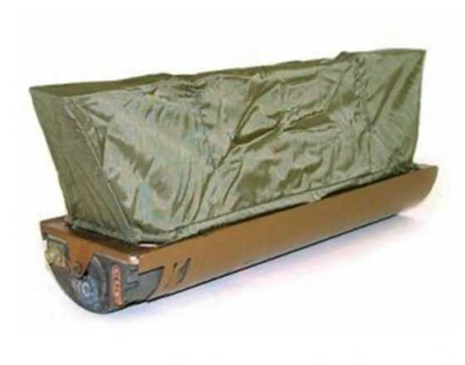
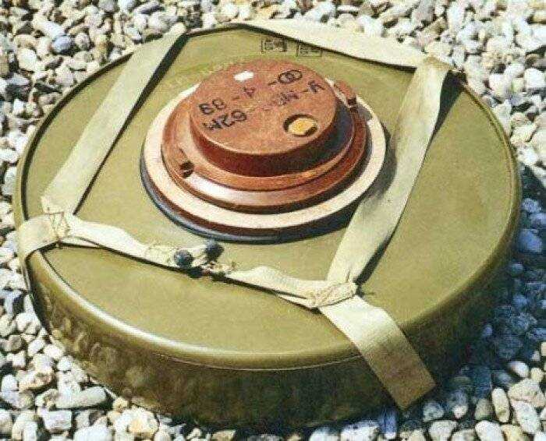
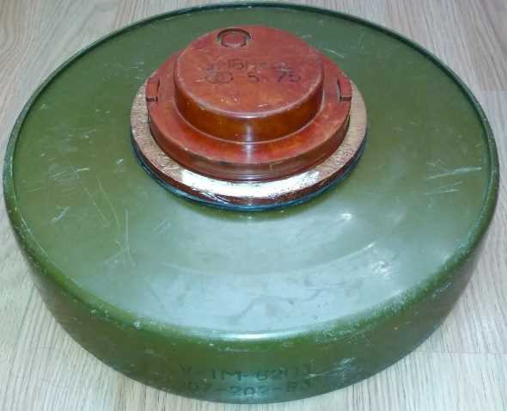
Виды мин
Противотанковые
предназначена для подрыва крупной техники. На взрыватель мины для ее подрыва необходимо оказать большое давление, однако это не значит, что мина безопасна для человека.

Slide 5
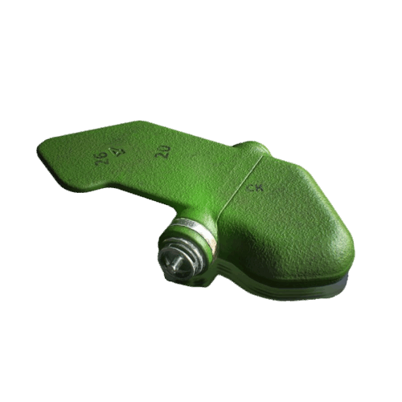
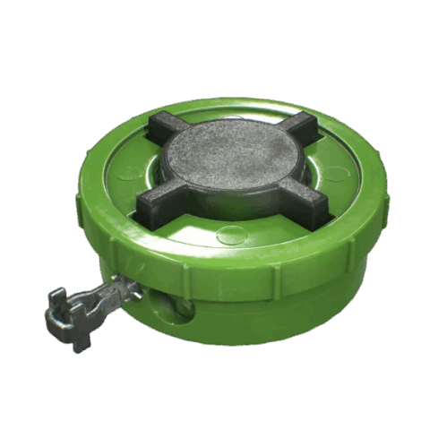
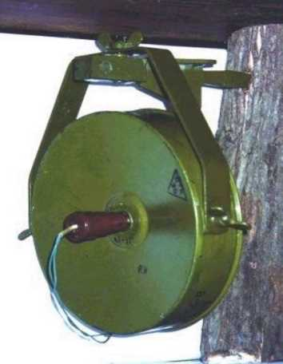
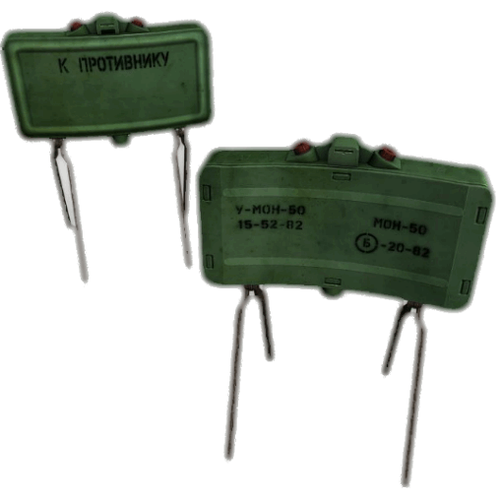
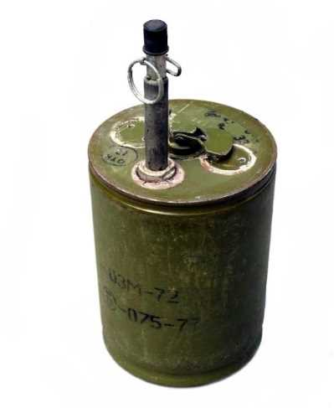
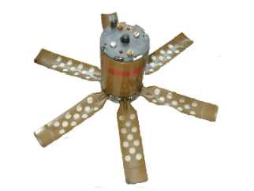
Виды мин
Противопехотные
поражают живую силу противника ударной волной (фугасные мины) или разлетающимися из корпуса мины заранее приготовленными осколками в виде шариков, цилиндров, стрел или осколками, образующимися за счёт дробления корпуса (осколочные мины).

Slide 6
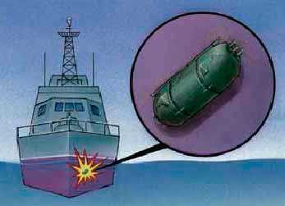
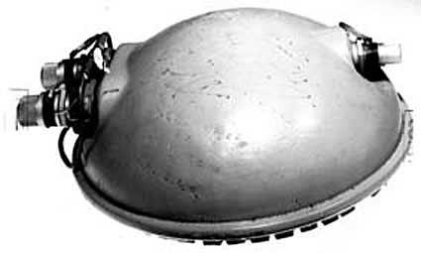
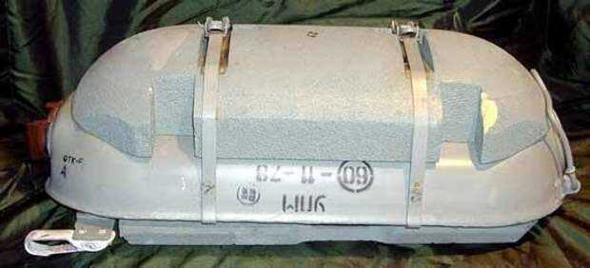
Виды мин
Объектные
предназначаются для разрушения мостов, тоннелей и др. сооружений.
Они устанавливаются внутри разрушаемого объекта в специальных минных колодцах (камерах) или в грунте.

Slide 7
По способу нанесения повреждений противопехотные мины делятся на:
Фугасные мины
мины наносят поражение непосредственно силой взрыва. Основной поражающий эффект — кинетическая взрывная волна, наиболее распространенные повреждения — отрыв конечностей, компрессионные травмы.

Slide 8
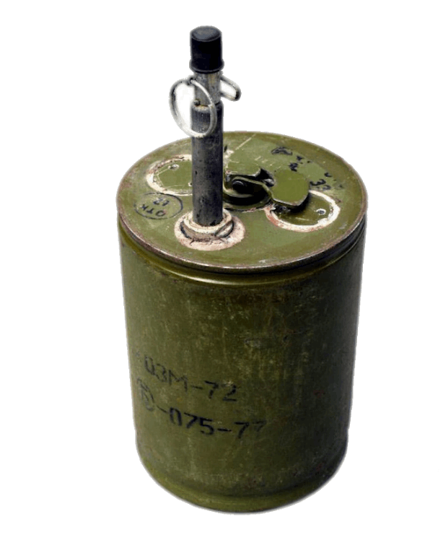
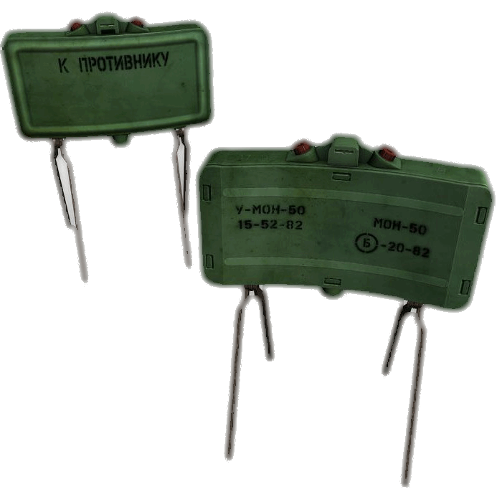
По способу нанесения повреждений противопехотные мины делятся на:
Осколочные мины
наносят поражение осколками специально подготовленного корпуса мины, а
также поражающими элементами начинки. Основной поражающий эффект — осколочные проникающие ранения.

Slide 9
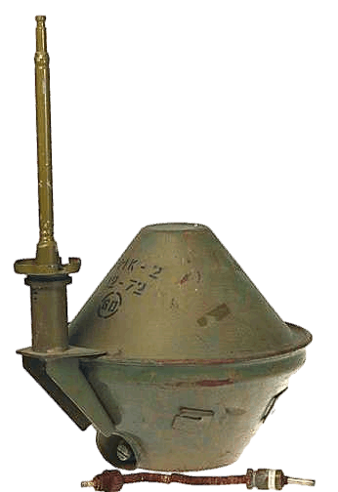
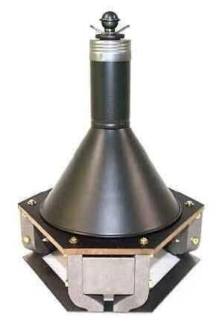
По способу нанесения повреждений противопехотные мины делятся на:
Кумулятивные мины
наносят поражение кумулятивной направленной струёй, встречаются редко. Основной поражающий эффект достигается направленным действием взрывной волны, что повышает её разрушительную способность.

Slide 10
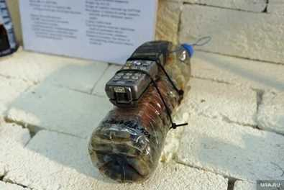
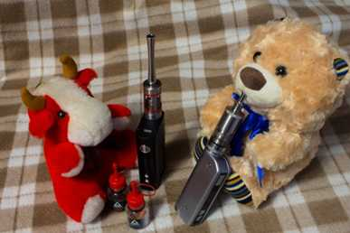
Самодельное взрывное устройство (СВУ)

Slide 11
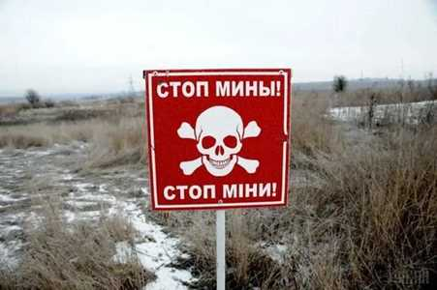
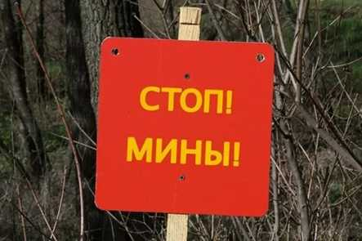
Признаки местности, на которой
могут находиться боеприпасы
территория обозначена с помощью традиционного знака «СТОП МИНЫ» в виде черепа и скрещенных костей или подручными средствами: палки, камни, лента и т.д.

Slide 12
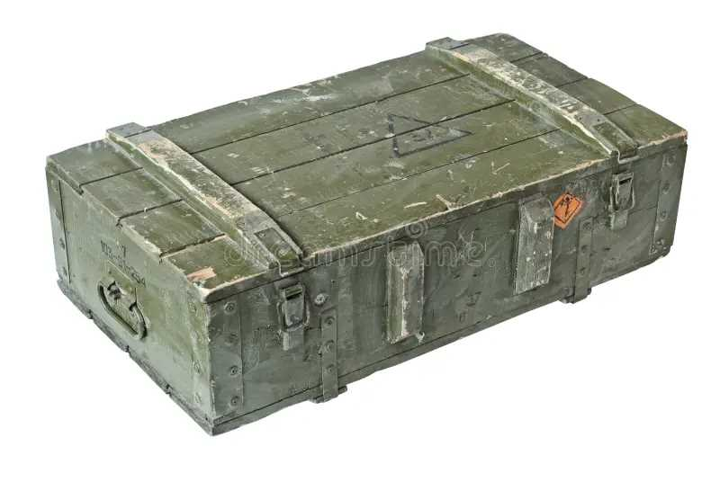
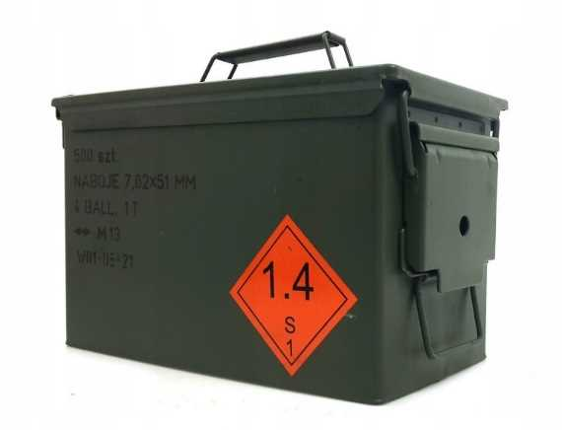
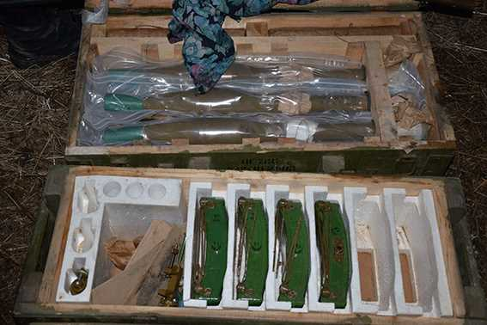
Признаки местности, на которой
могут находиться боеприпасы
вощеная упаковка, используемая для хранения мин, или деревянные, пластиковые или металлические контейнеры военного вида

Slide 13
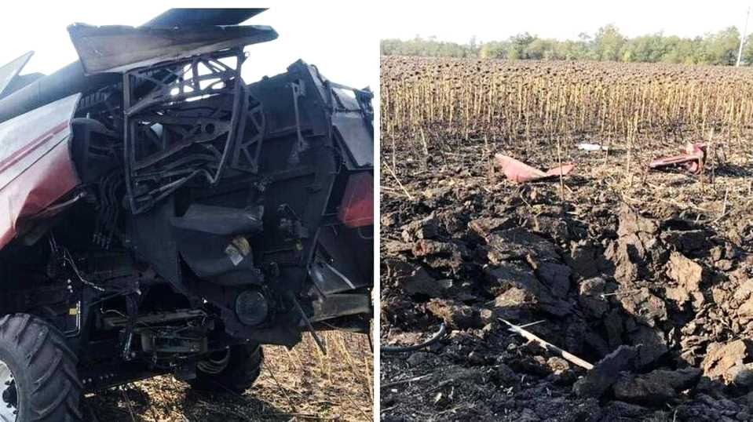
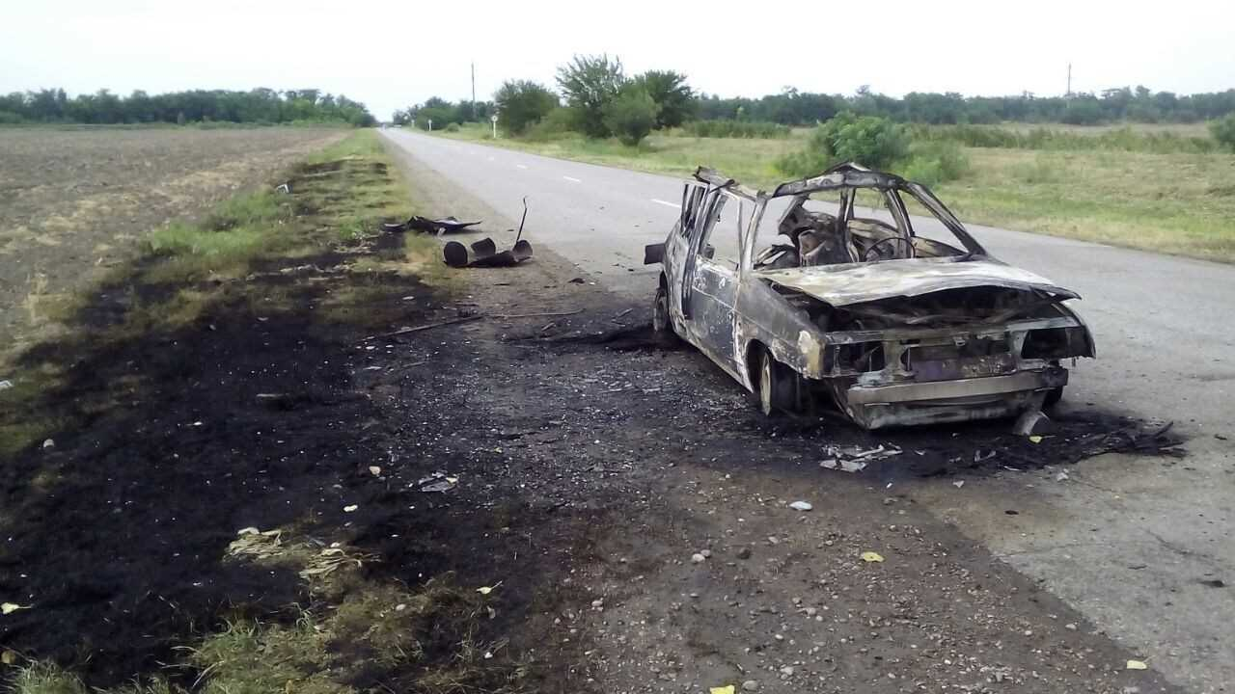
Признаки местности, на которой
могут находиться боеприпасы
брошенные транспортные средства, оборудование, а также осколки снарядов или куски металла, которые выглядят как результат взрыва

Slide 14
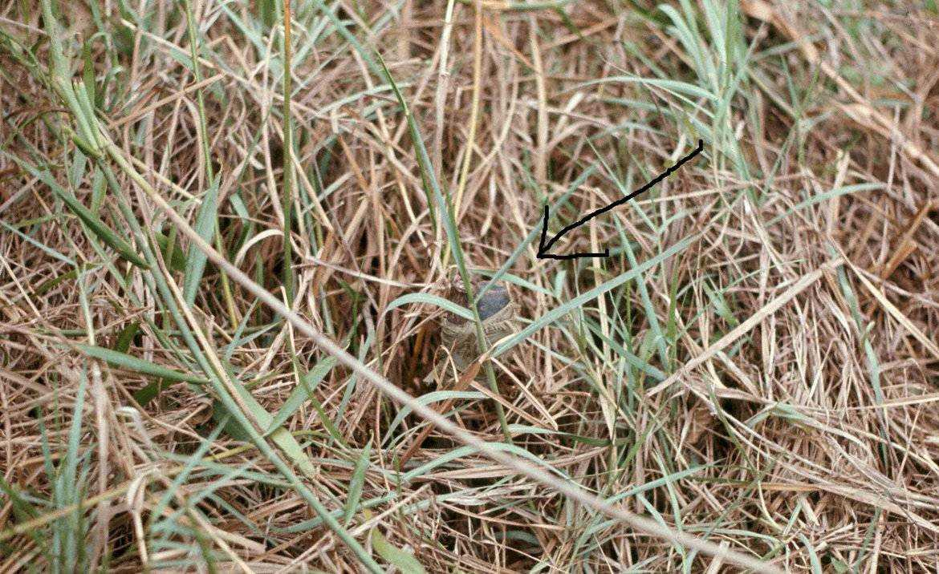
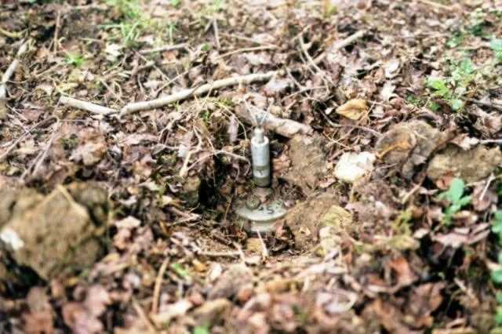
Признаки местности, на которой
могут находиться боеприпасы
видна проволока, нарушена почва и растительность, например, на почве видны незначительные впадины, свежие пробелы в траве и т.д.

Slide 15
Алгоритм действий при обнаружении взрывоопасного предмета
Остановись!
Осмотрись!
Не торопись и не паникуй!
Запомни местность!
Выходи тем же путем, которым пришли!
Осмотри место, куда собираешься наступить!
После выхода в безопасное место сообщи в МЧС либо службы, которые отвечают за безопасность!

Slide 16
Категорически запрещается
касаться неизвестных устройств;
передвигать их;
пытаться разобрать;
накрывать чем-нибудь;
заносить в помещение;
ударять по ним;
бросать в водоемы;
разжигать рядом костер или бросать в них предметы;
закапывать их в землю.
Не приближайтесь к неизвестным предметам!

Slide 17
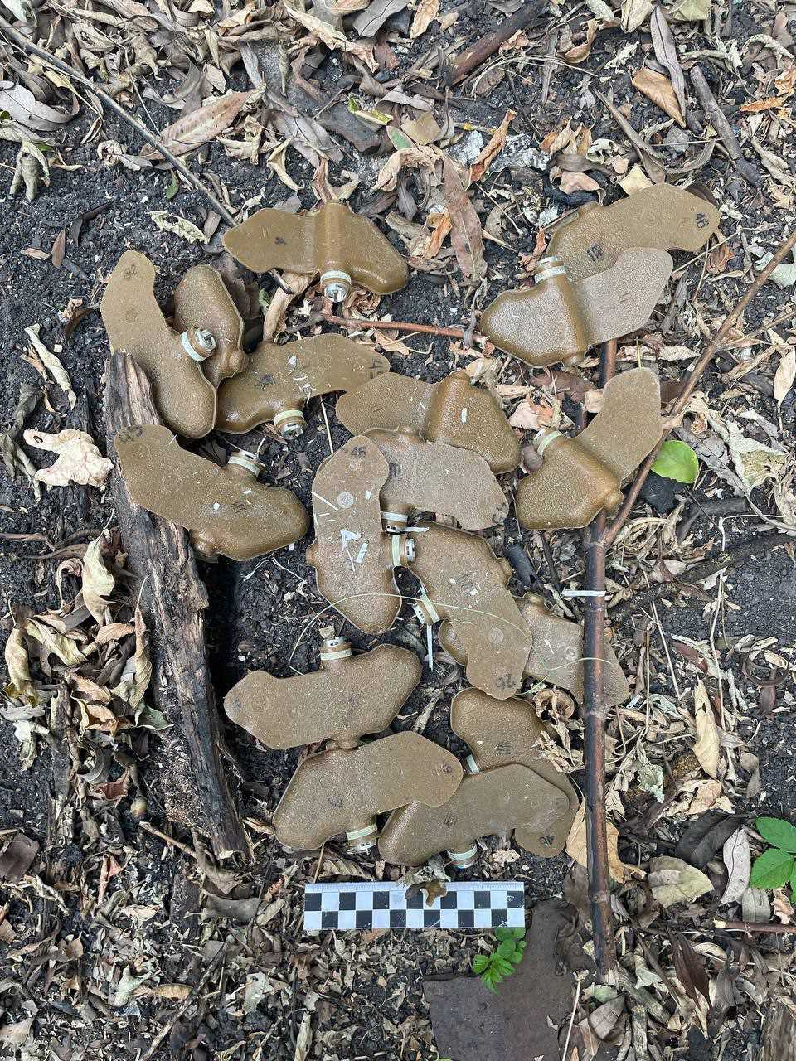

Slide 18
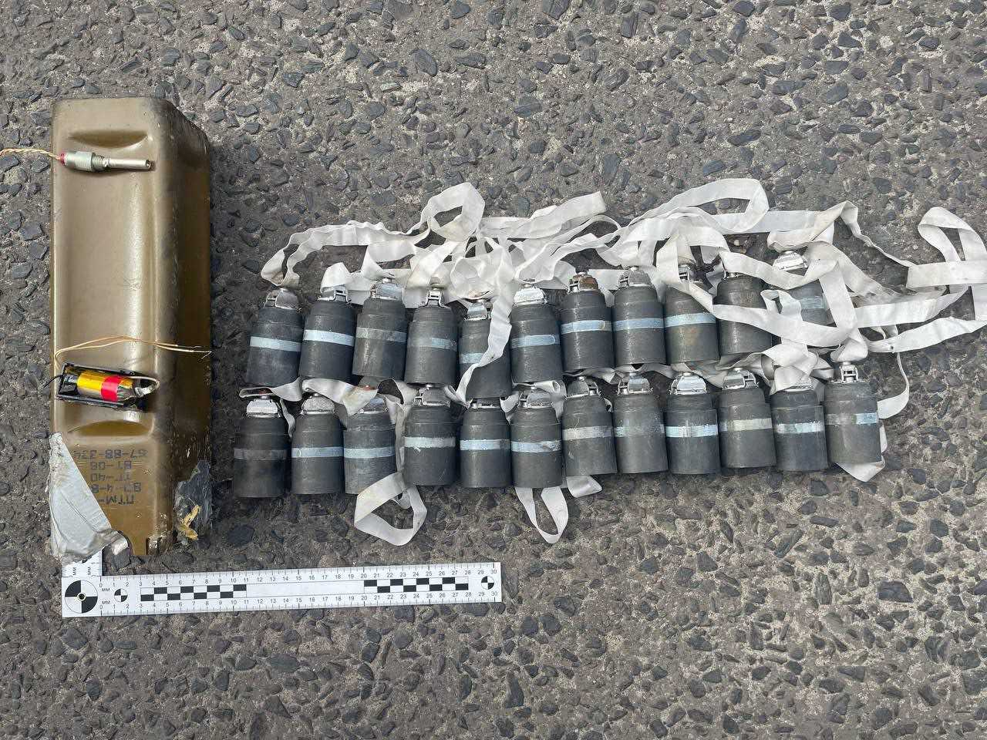

Slide 19
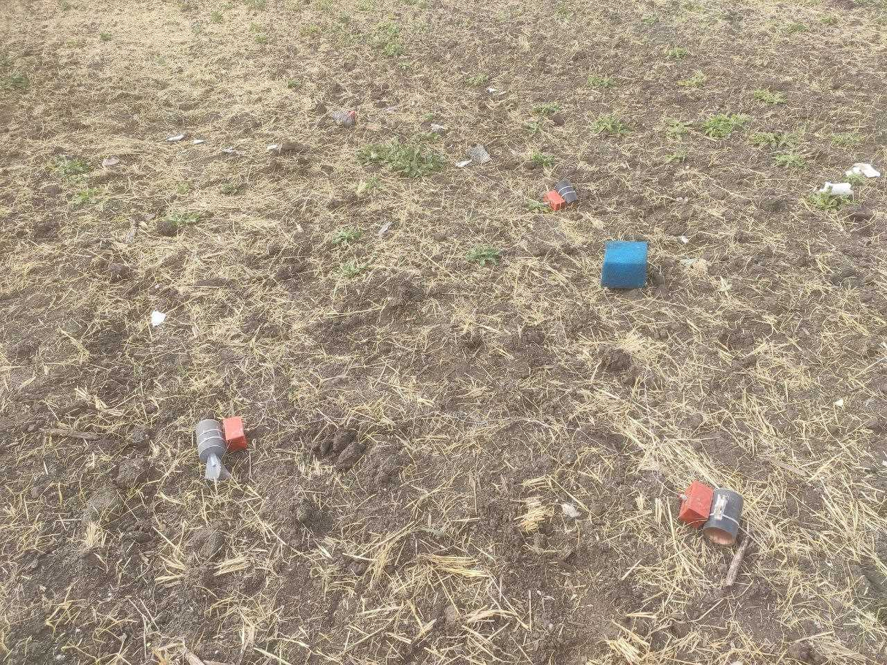

Slide 20
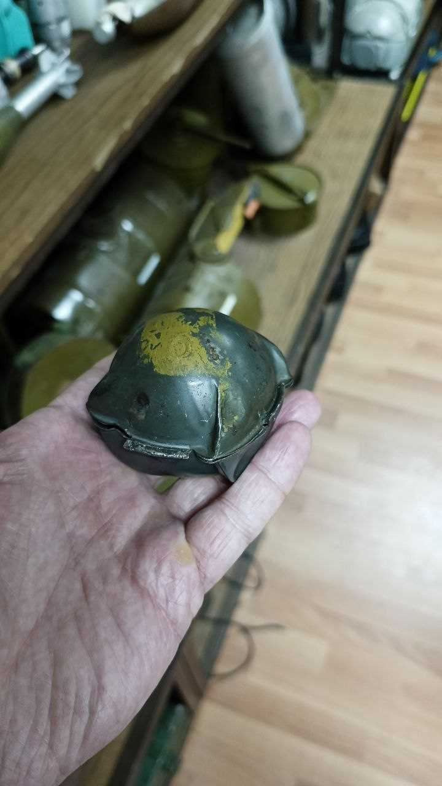
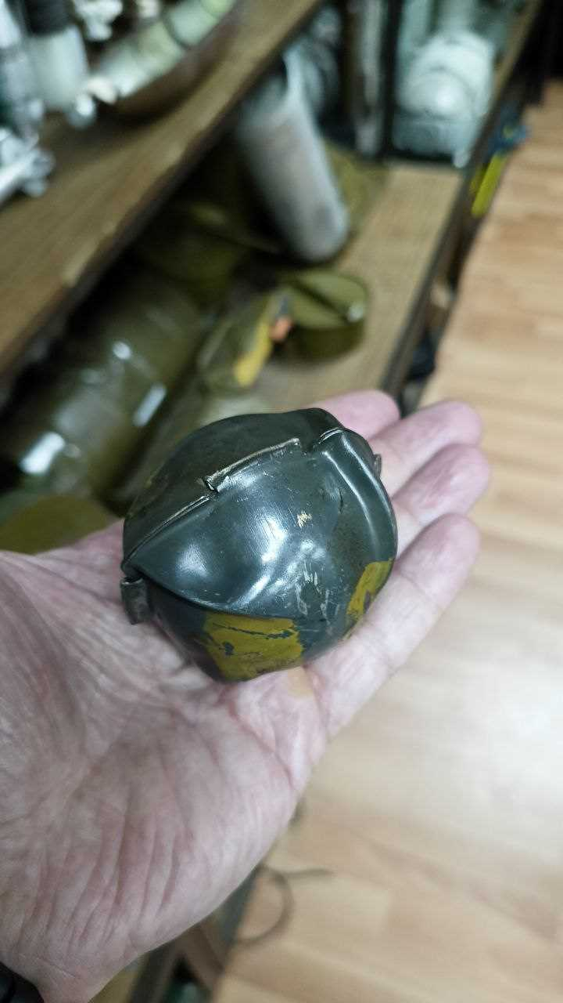

Slide 21
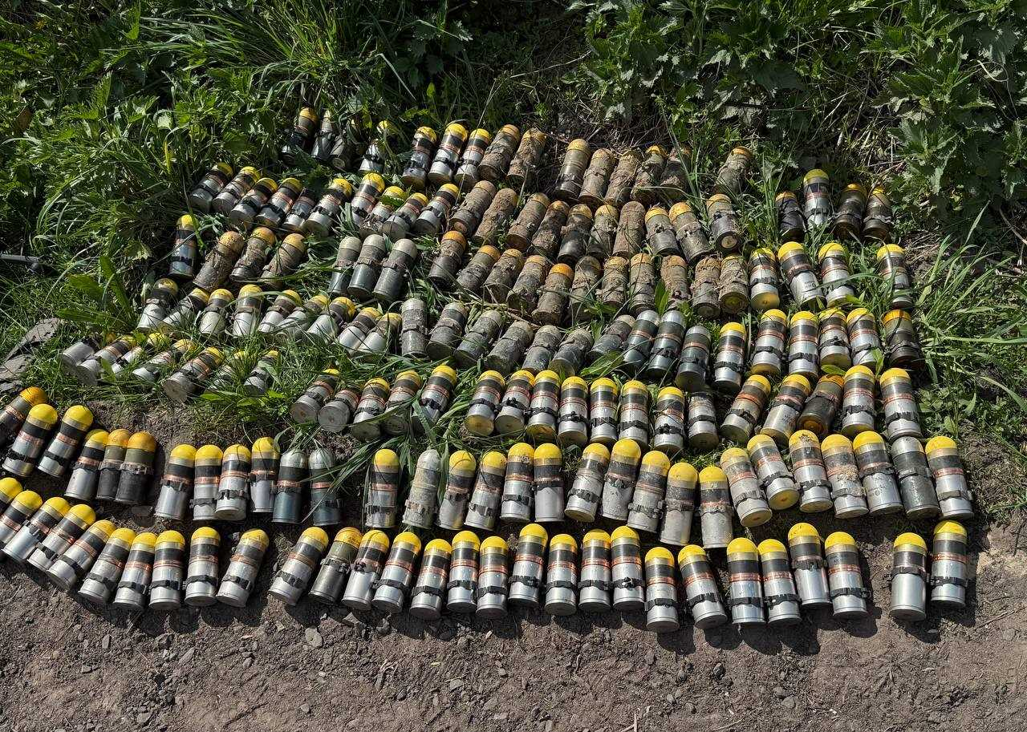

Slide 22
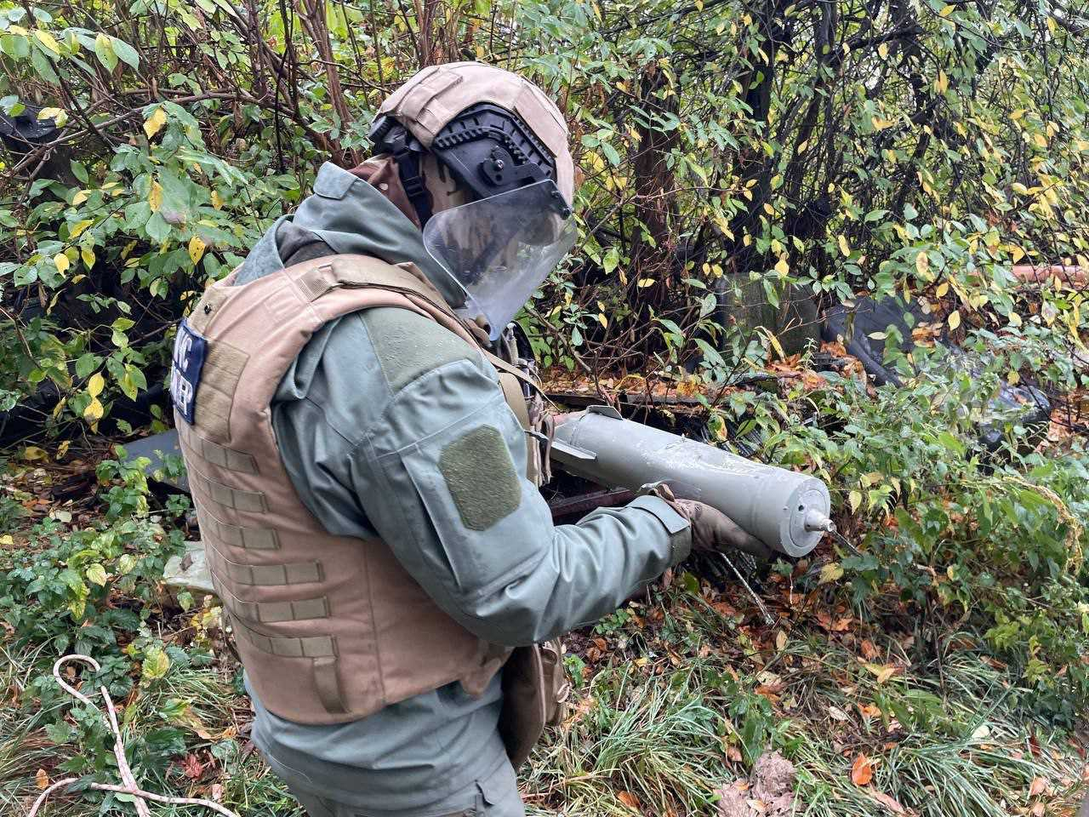

Slide 23
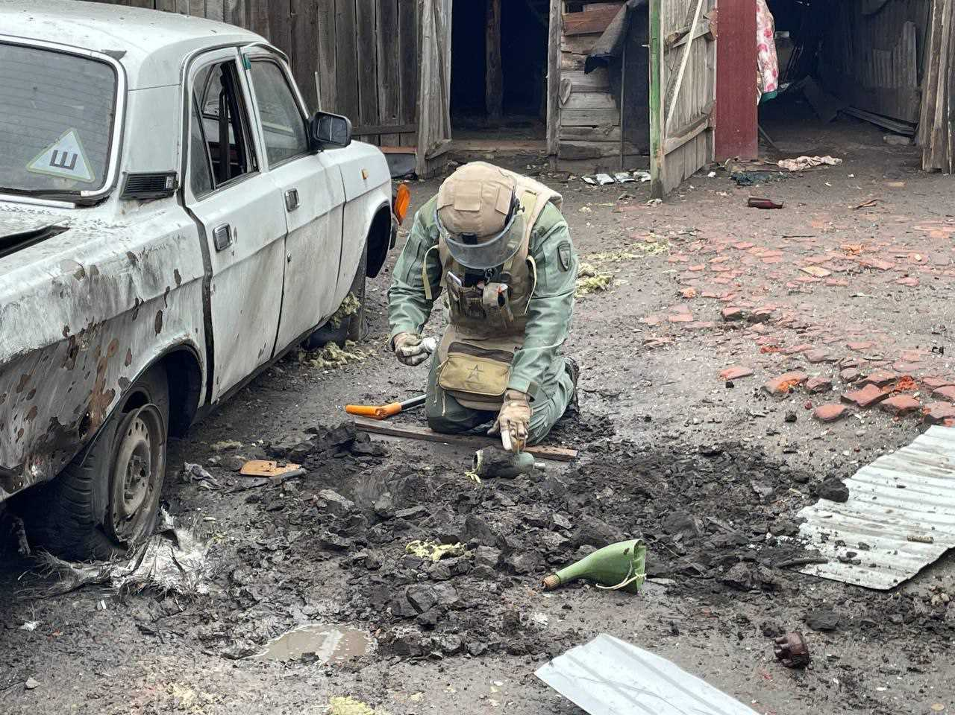

Slide 24
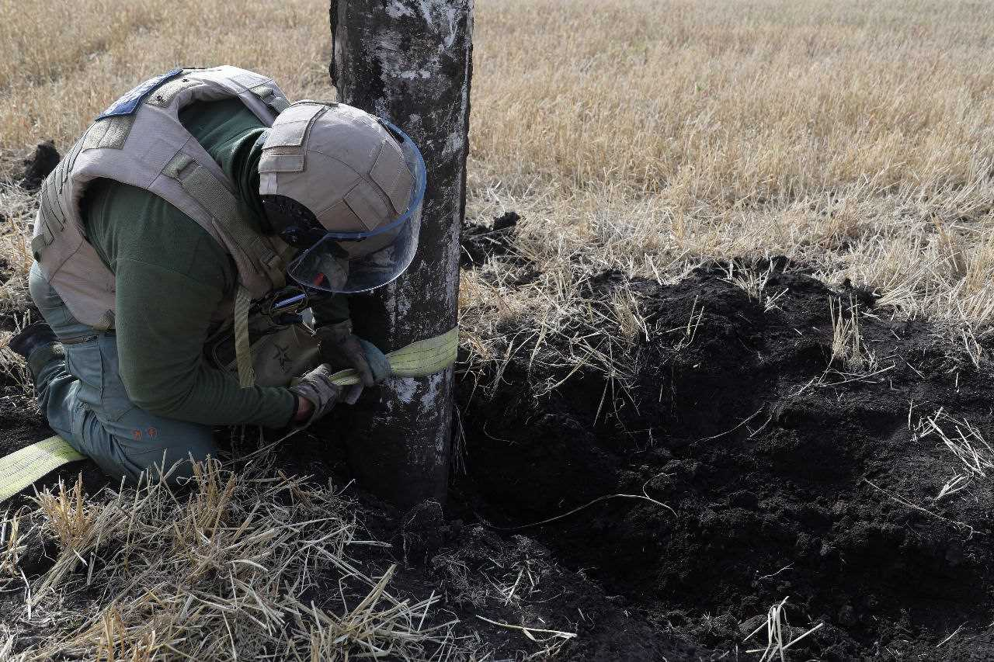

Slide 25
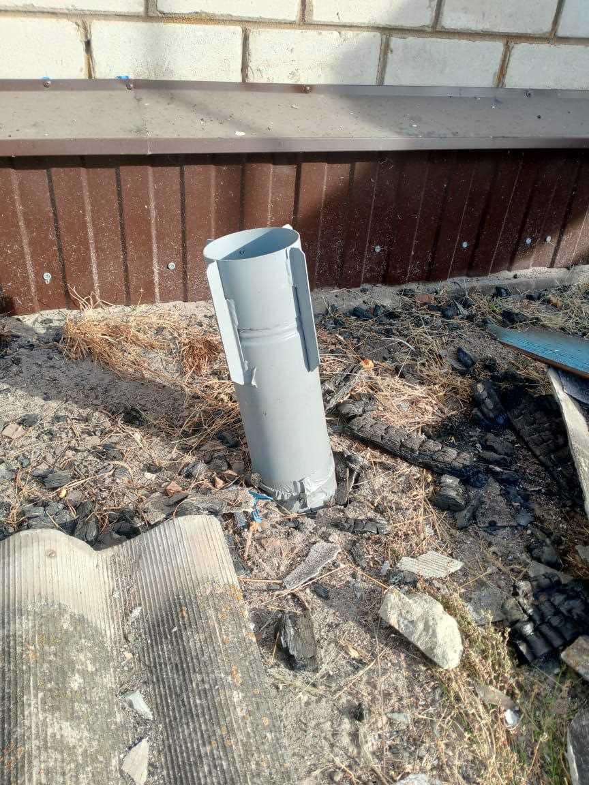

Slide 26
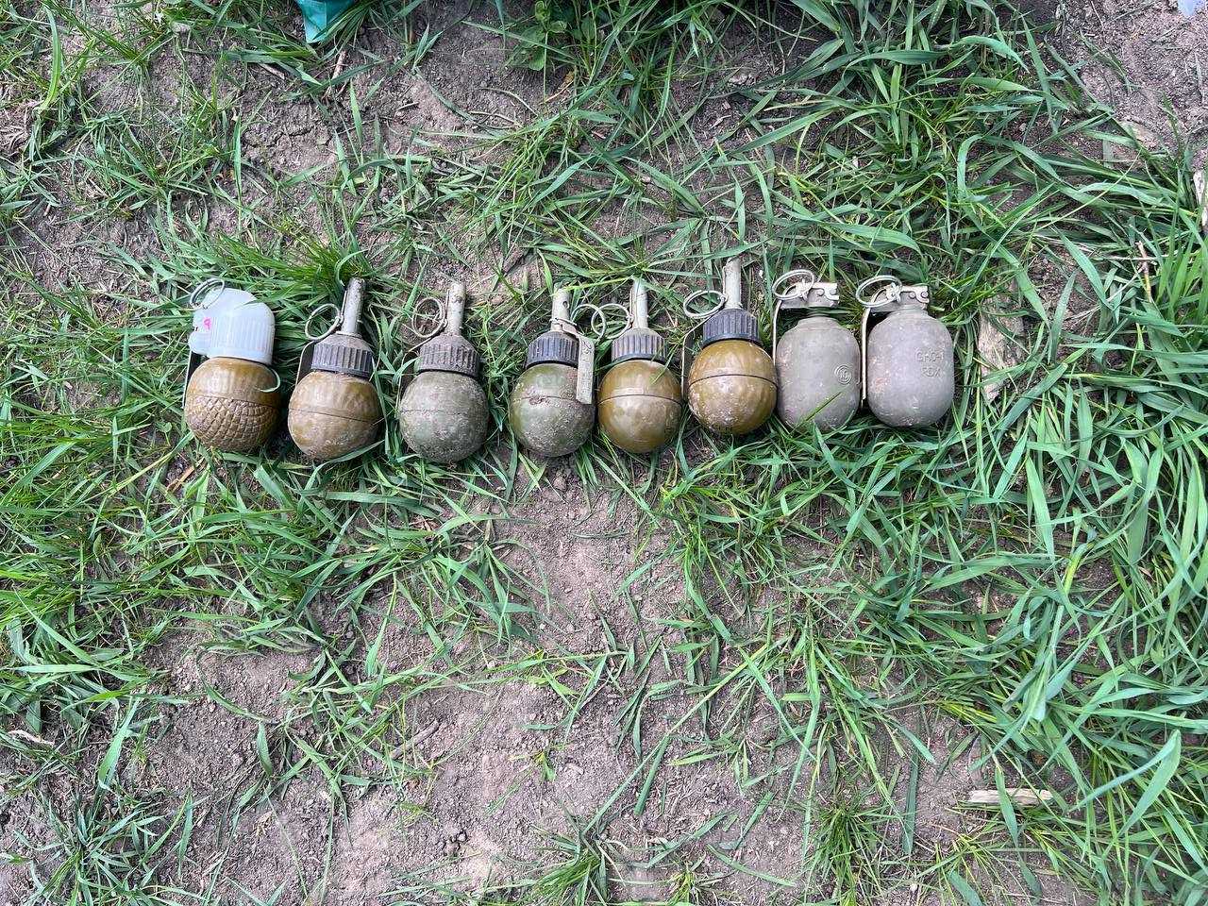

Slide 27
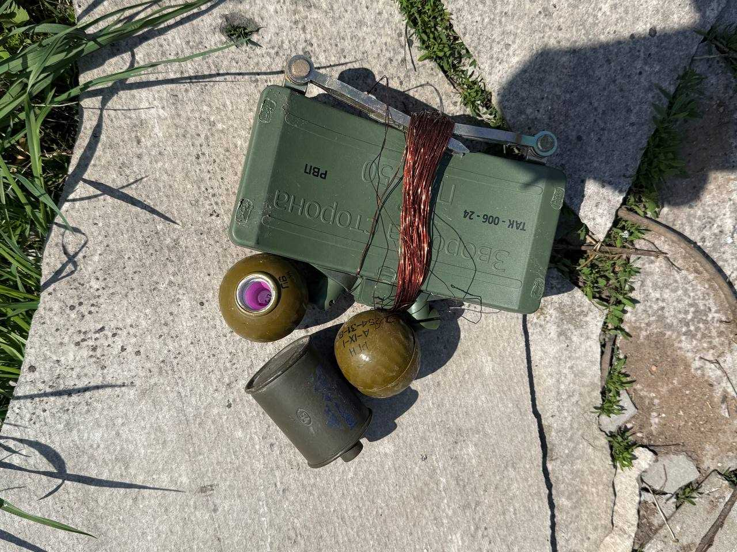

Slide 28
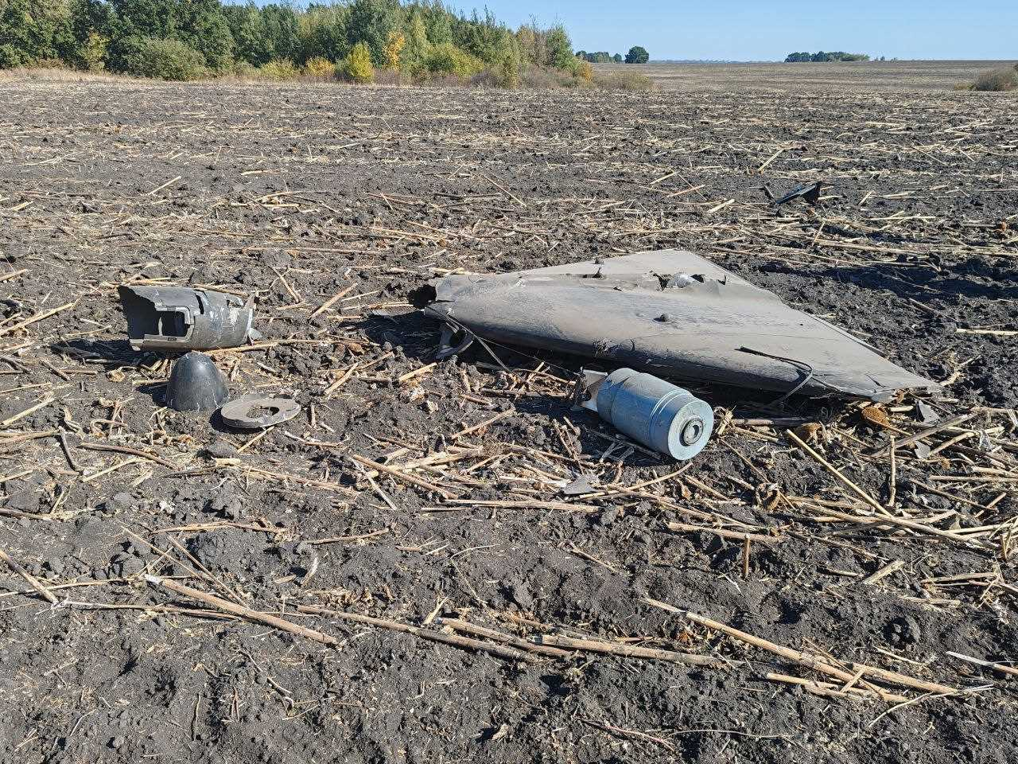

Slide 29
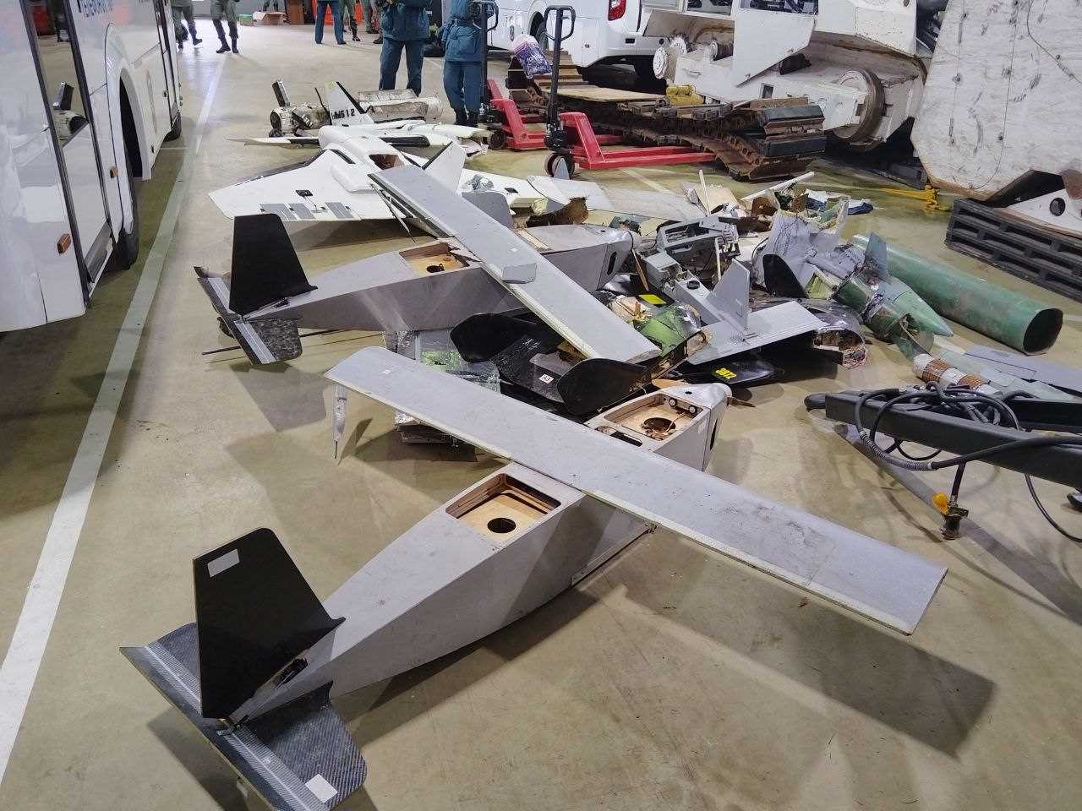
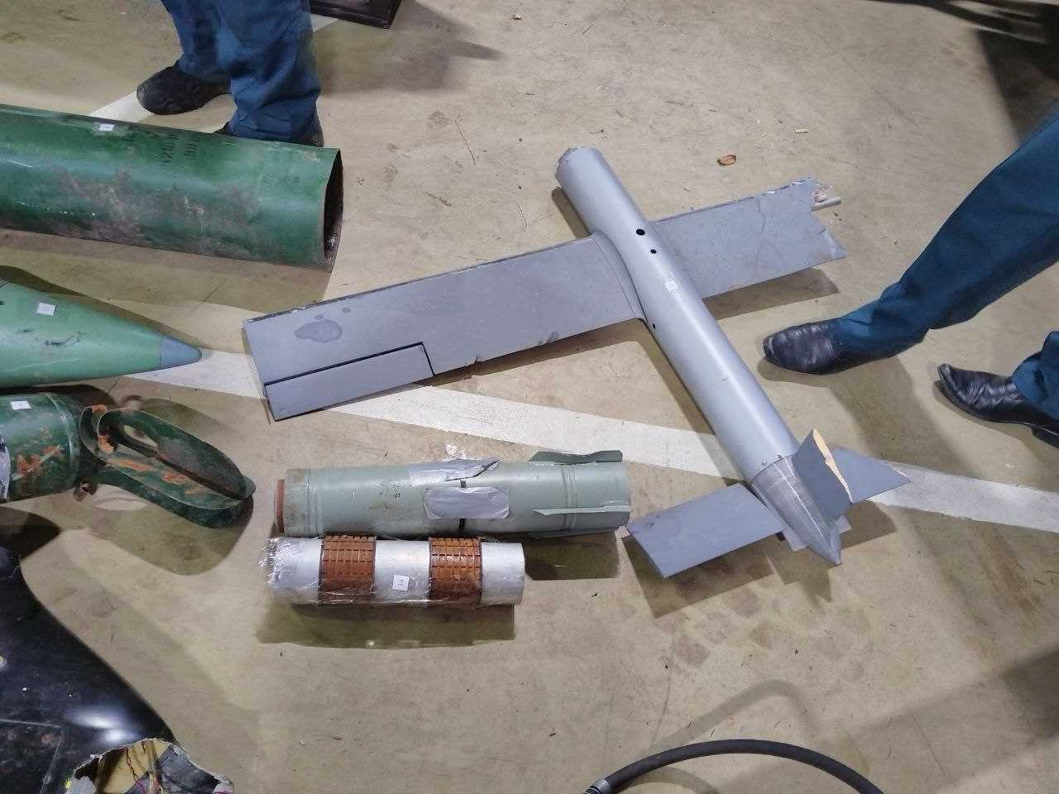

Slide 30
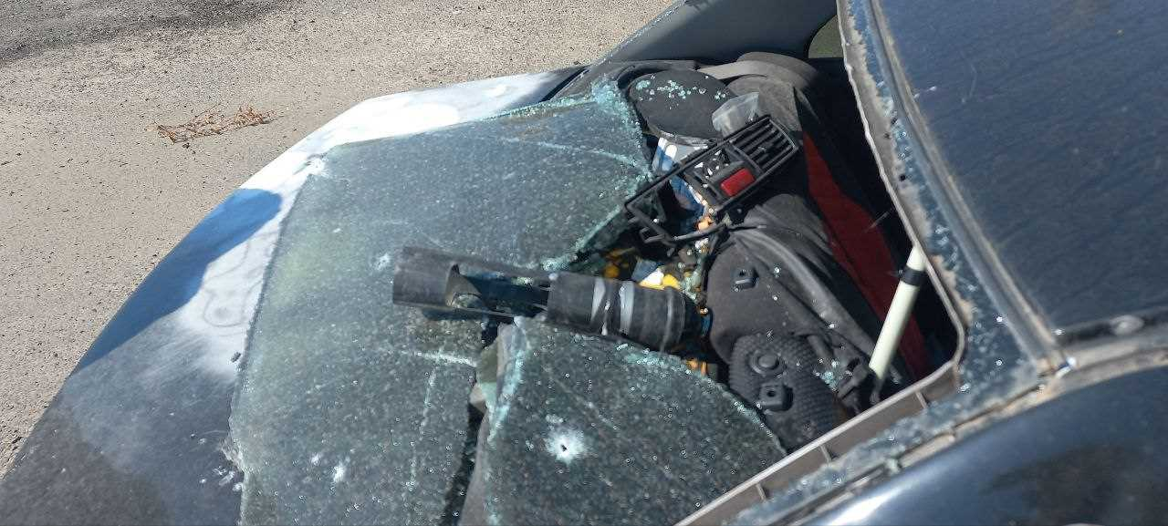

Slide 31
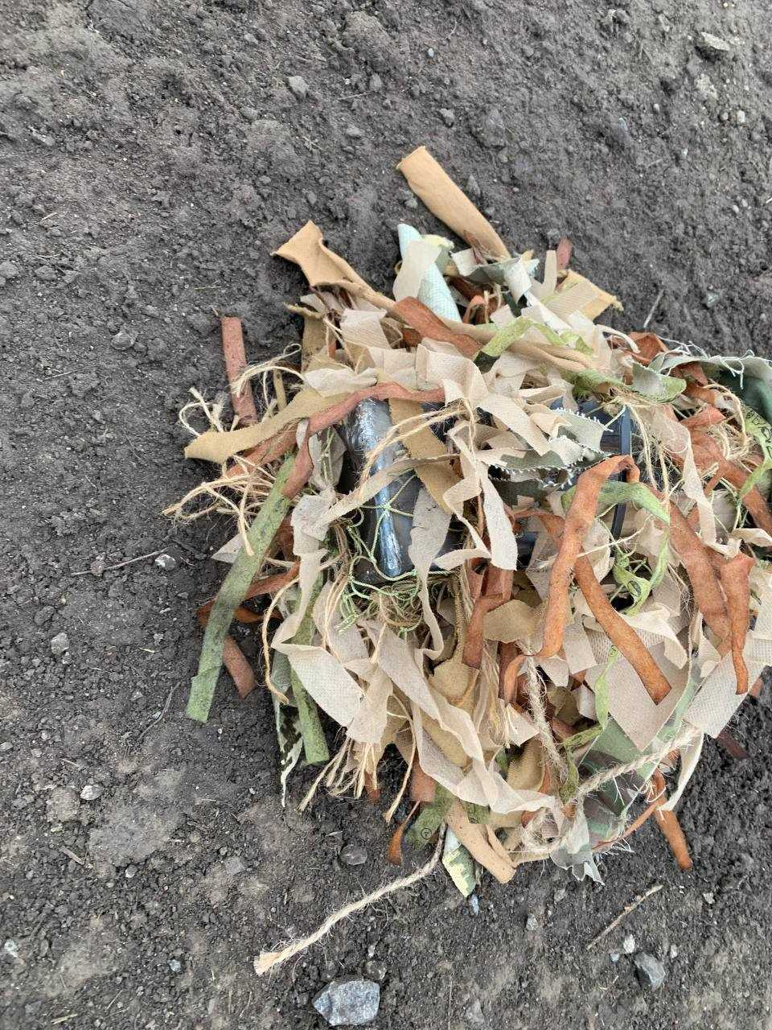
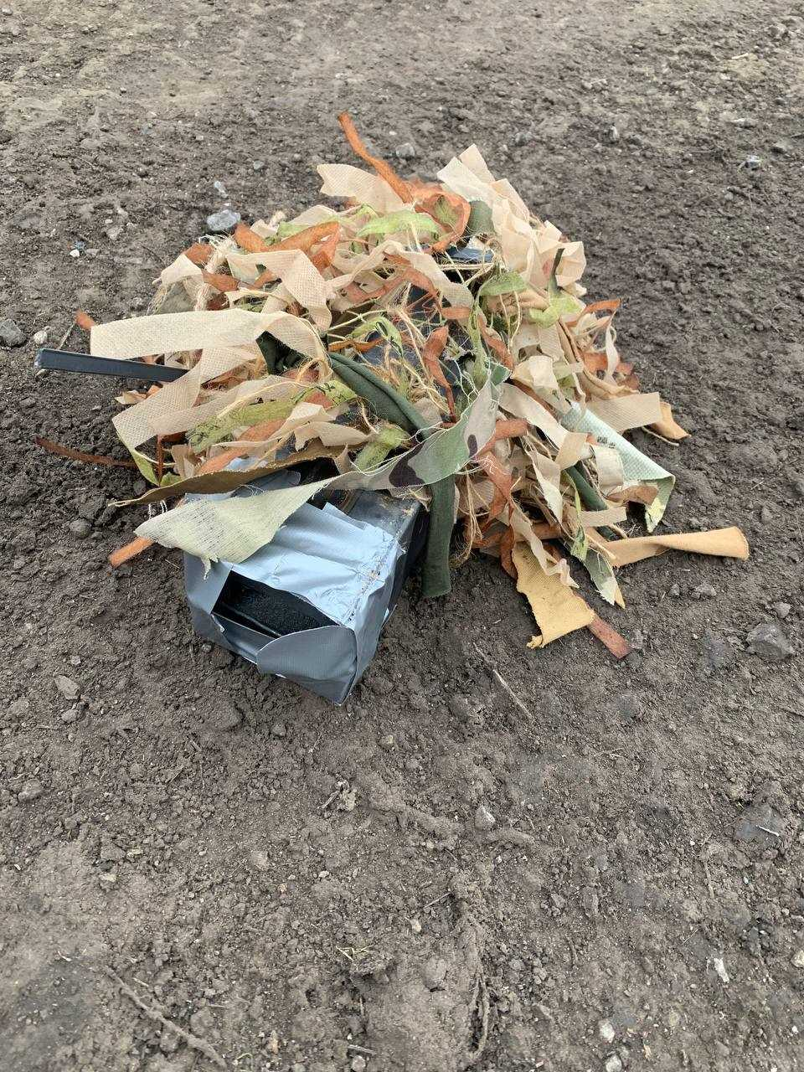

Slide 32
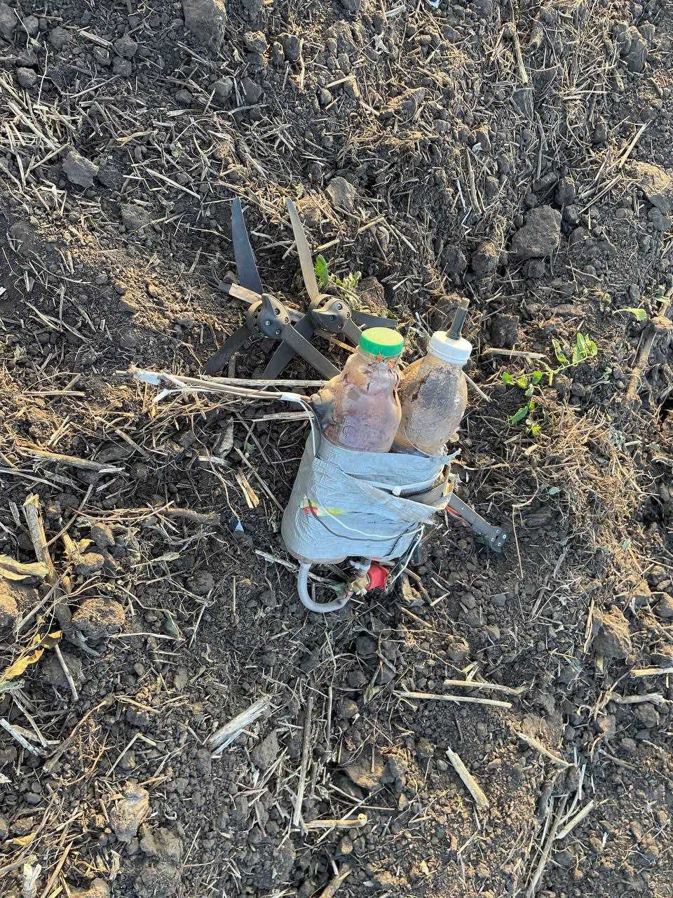

Slide 33
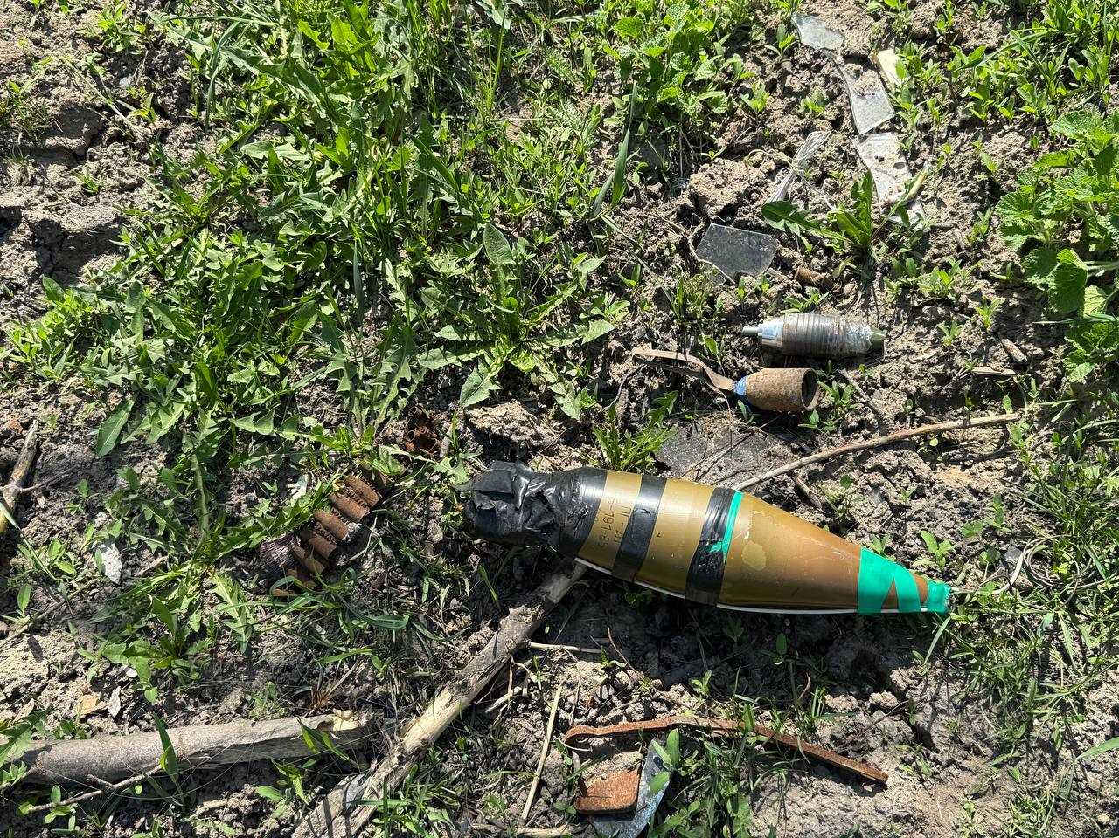

Slide 34
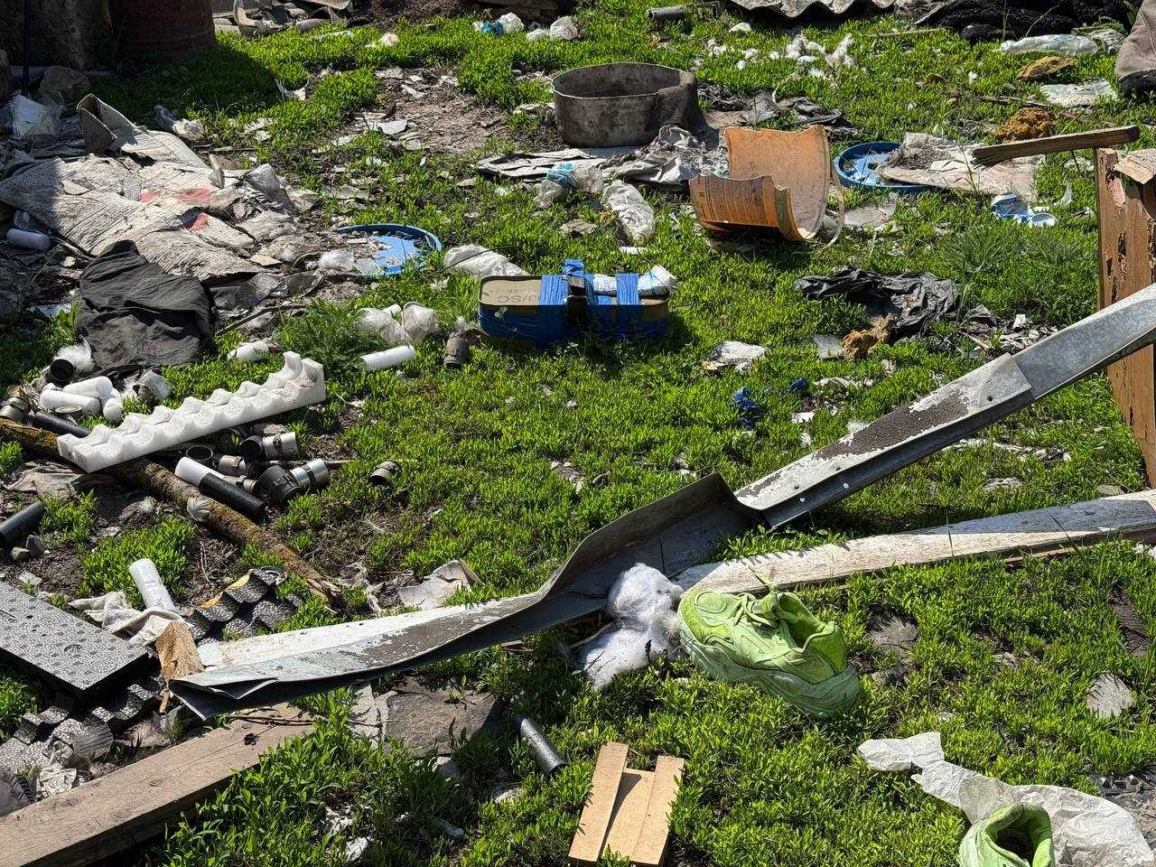

Slide 35
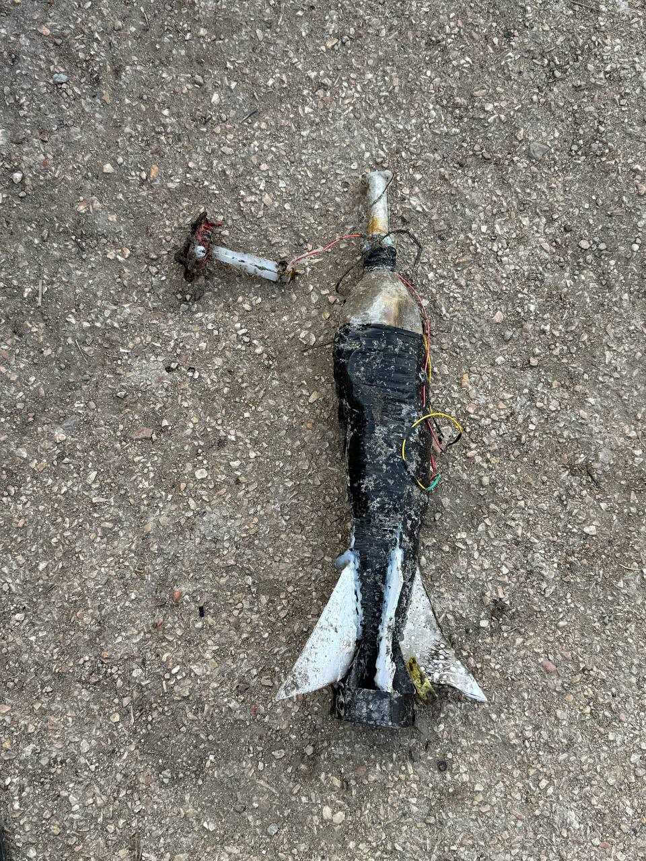

Slide 37
Алгоритм действий при обнаружении взрывоопасного предмета
Остановись!
Осмотрись!
Не торопись и не паникуй!
Запомни местность!
Выходи тем же путем, которым пришли!
Осмотри место, куда собираешься наступить!
После выхода в безопасное место сообщи в МЧС либо службы, которые отвечают за безопасность!

